Slide 1
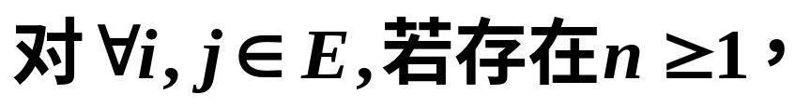
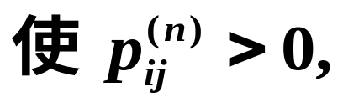



§5.3 齐次马氏链状态的分类(二)
三、状态间的关系
定义5.3.8
称自状态i 可达状态 j ,记为
称状态i 与状态 j 互通，
注 自i 可达j 表示从状态i 出发，存在一条路径可到达状态 j .
i
…
j
电子科技大学

Slide 2
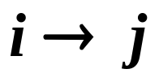
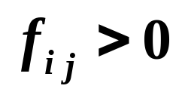
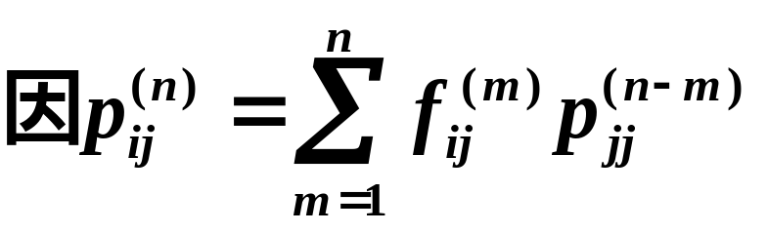

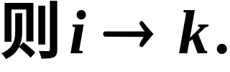
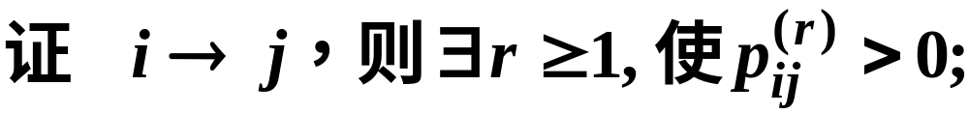
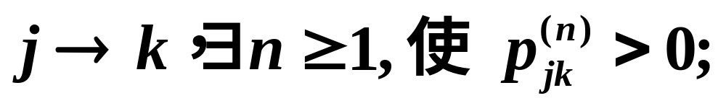
P203定理5.4.3
定理
的充要条件是
引理2
可达具有传递性
i
j
…
k
…
由C－K方程
电子科技大学

Slide 3
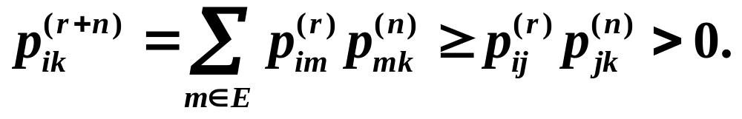
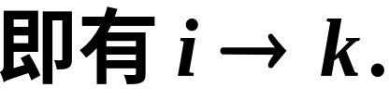
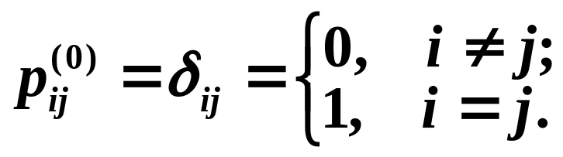
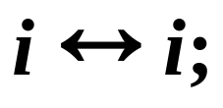



每个状态和自身是互通的
引理3
若补充定义
则互通关系是状态空间E上的一个等价关系, 即满足
1) 自反性(律)
2) 对称性
当且仅当
3) 传递性
电子科技大学

Slide 4
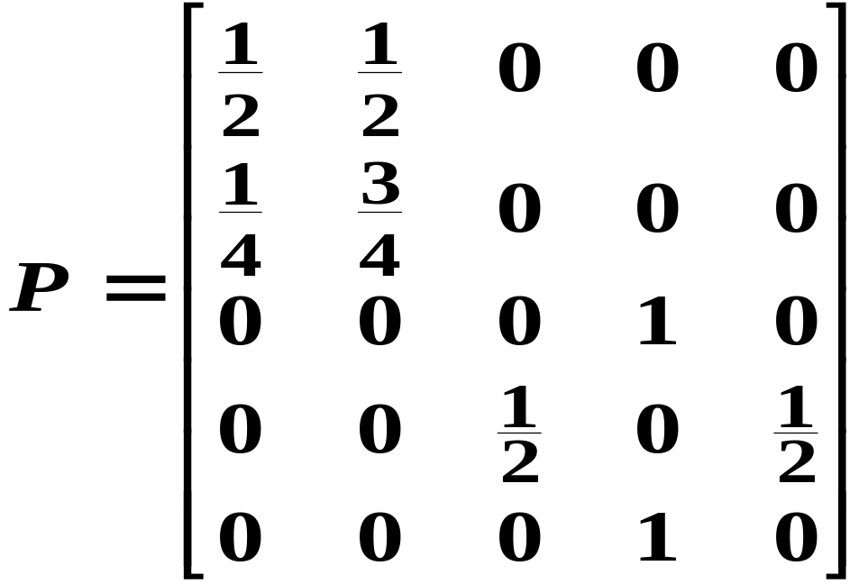
EX.4 设马氏链的状态空间E={1,2,3,4,5},
其一步转移矩阵为
1
2
3
4
5
1
2
3
4
5
其一步状态转移图如下
电子科技大学

Slide 5
1/2
1
1/2
1/2
3/4
1
2
3
4
5
1/4
1/2
1
按互通性可将E 分解为
不相交集
E={1, 2}∪{ 3, 4, 5}=C₁∪C₂
其中，C_{i}中的状态是互通的, 质点运动的状态一旦位于某一类，以后它的状态都保持在此类.
电子科技大学

Slide 6
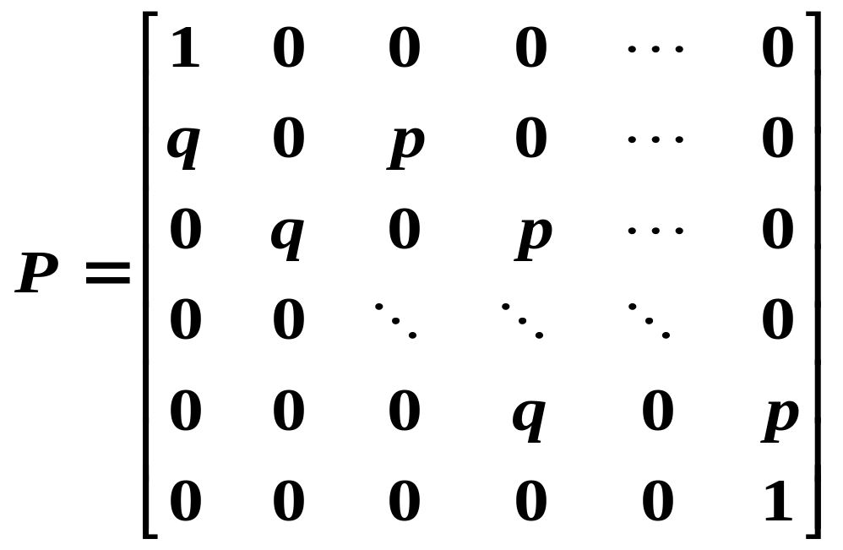
EX.5 设马氏链的状态空间E={0,1,2, …, a}, 其一步转移矩阵为
(0<q<1, 0<p<1 )
状态转移图为
p
a－1
a
1
1
0
1
…
q
电子科技大学

Slide 7
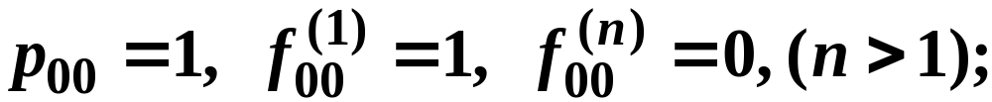
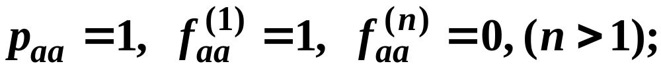
p
a－1
a
1
1
0
1
…
q
有
按互通性有 E={0}∪{1,2, …, a－1}∪{a}
=C₁∪C₂∪C₃
状态可由第二类到达第一类或第三类, 反之不真.
电子科技大学

Slide 8
P208定理5.5.2
定理5.3.5
设状态i 和j 互通, 则
1） i和j同为非周期状态或周期状态(且有相同的周期) ；
2) i 和j 同为非常返状态或常返状态；
3)若i 和j 同为常返状态, 则它们同为正常返状态或零常返状态.
4)若i 和j 同为正常返状态, 则它们要么同为周期状态, 并具有相同周期; 要么同为非周期状态(此时均为遍历状态).
结论：互通状态具有相同的类型！
电子科技大学

Slide 9
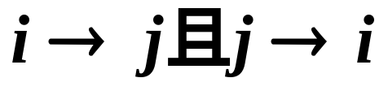
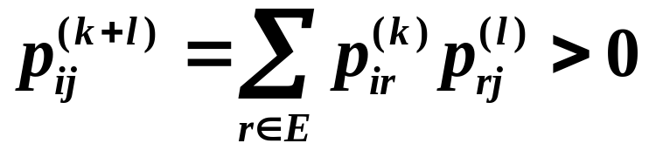
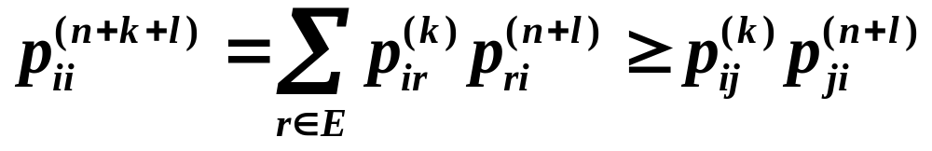
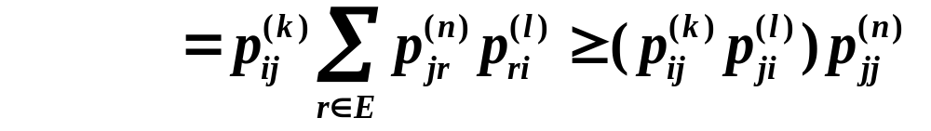
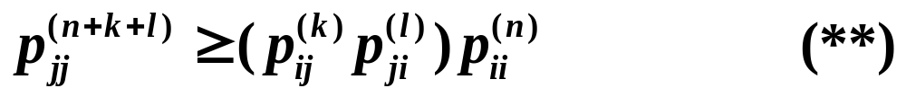
证 (1) 因状态i 和j 互通，故
由可达的定义知：
由C-K方程有
同理：
电子科技大学

Slide 10
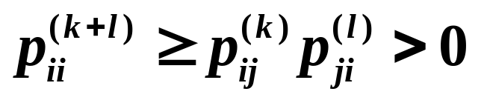
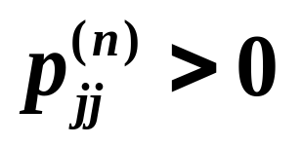
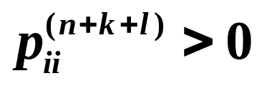
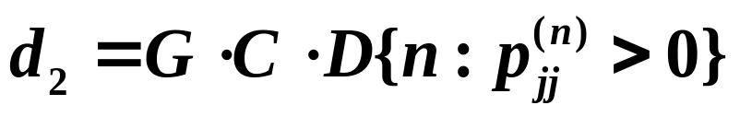
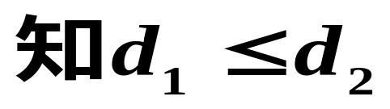
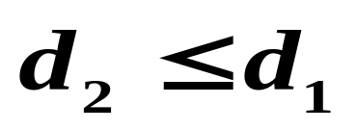
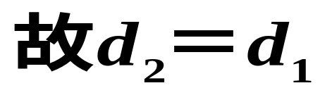
设i的周期为d₁, j的周期为d₂. 因
知d₁能整除k+l.
对任意满足 的 n,
由 (*) 式知
故d₁也整除n+k+l, 于是d₁整除n.
由周期的定义
同理,可由(**)式证得：
电子科技大学

Slide 11
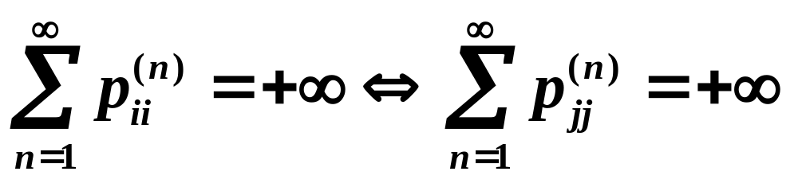
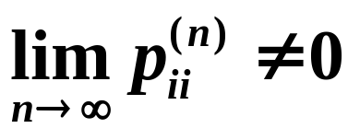
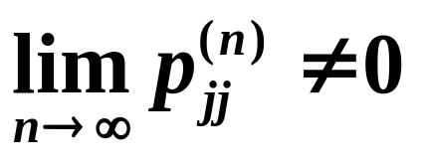
由定理5.3.3, i 和j 同为非常返状态或常返状态.
(3) 若i和j都是常返状态,设i为正常返状态，
由定理5.3.4知
利用(*)式可得
即j也为正常返状态.
同样可证零常返的情形.
(4) 结合 (1), (3) 的结论可得(4).
电子科技大学

Slide 12
续EX.3 醉汉问题
酒吧
家
1
2
3
4
5
醉汉在街上徘徊, 在每一个街口以1/3的概率停下, 以1/3的概率向前或向后.
若他又返回酒吧或到家门, 不再游动 .
状态转移图为
电子科技大学

Slide 13
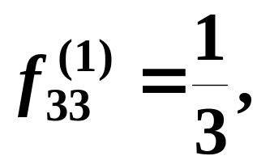
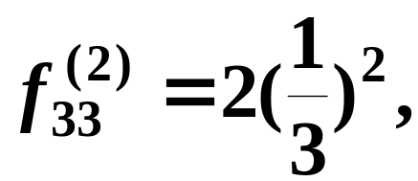
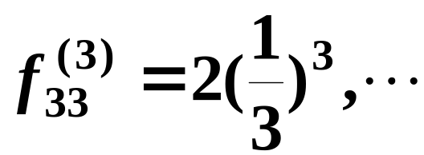
1
1/3
1/3
1/3
1
1/3
1/3
1/3
1
2
3
4
5
1/3
1/3
1/3
先讨论状态“3”的类型.
状态“3”的有限次首次返回概率分别为
电子科技大学

Slide 14
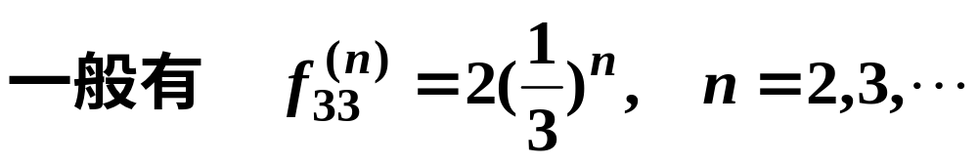
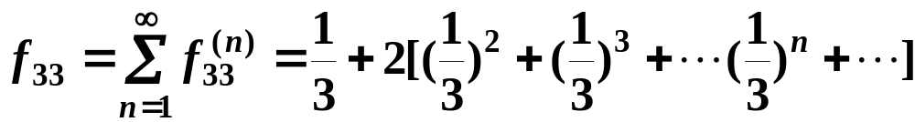
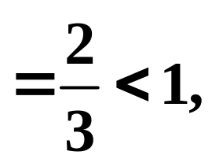
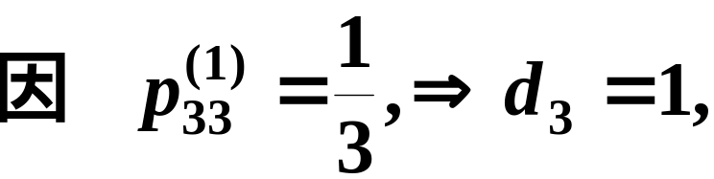
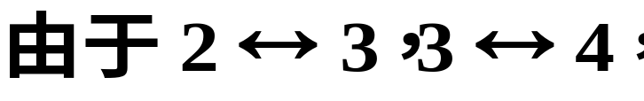
状态3 的最终返回概率为
状态3是非常返的.
状态3是非周期的.
见P209例5.5.1
故3 和4 都是非周期非常返的，且
E={1}∪{5}∪{2, 3, 4}.
电子科技大学

Slide 15


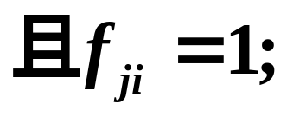
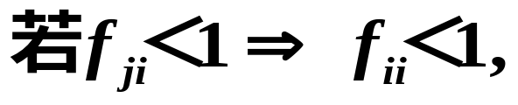
关于常返状态有下结论：
定理5.3.6
设i , j∈E, 且i ≠j，则
1）若状态i 和j 互通, i 是常返态,则j 也是常返态；
2）若状态i 是常返的,
提示：反证法
与i 常返矛盾
注：从常返态出发只能到达常返态
问题：从非常返态出发又如何？
电子科技大学

Slide 16
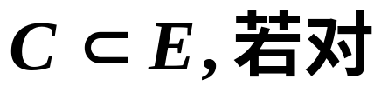
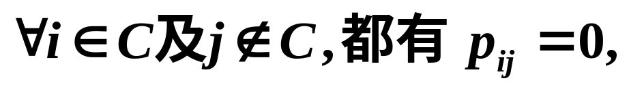
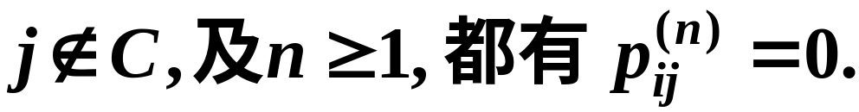
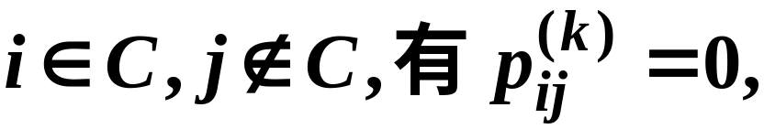
一步转移概率
四、闭集、状态空间的分解
定义5.3.9 设E 是状态空间,
称C为一个闭集.
注
C是闭集的充要条件是对任意的 i∈C 和
证明 仅需证必要性，设C是闭集，
n =1 时结论显然成立；
假设n=k 时, 对任意
电子科技大学

Slide 17
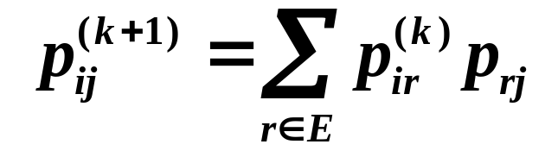
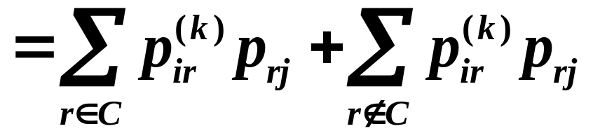
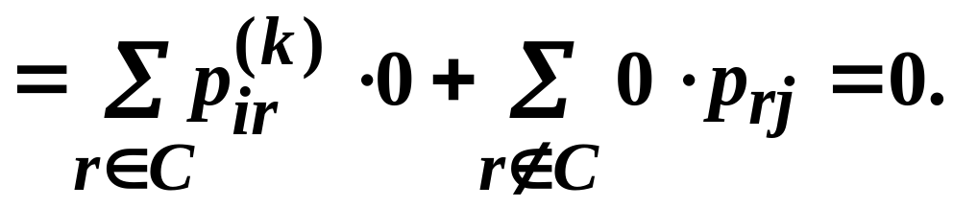
直观解释 自C 内部不能到达C的外部.
如果系统状态进入C,将永远停留在C 内.
E
C
电子科技大学

Slide 18
续EX.4
E={1,2}∪{3,4,5}=C₁∪C₂
E、C₁和C₂都是闭集.
1/2
1
1/2
1/2
3/4
1
2
3
4
5
1/4
1/2
1
续EX.5 有E={0}∪{1,2, …, a－1}∪{a}
=C₁∪C₂∪C₃
p
a－1
a
1
1
0
1
…
q
E、C₁、C₃ 都是闭集，而C₂不是闭集.
电子科技大学

Slide 19
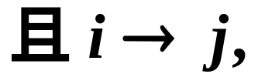
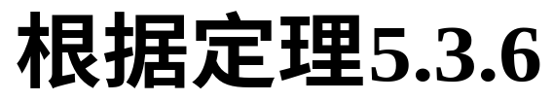


定义5.3.10 若状态单元素集{i }是闭集,称 i 是吸收状态（最小闭集）.
续 EX.5 有E={0}∪{1,2, …, a－1}∪{a},状态“0”和状态“a”是吸收态.
整个状态空间E构成一个最大闭集.
定理5.3.7
马氏链所有常返态构成一闭集.
证明 设i为常返态
从常返态出发, 只能到达常返态. 故常返态集是闭集.

Slide 20
定义5.3.11 若闭集C 中不再含有非空的闭真子集,称C是不可约的(或不可分的,最小的).
若马氏链的状态空间E 是不可约的, 称此马氏链是不可约马氏链.
不可约马氏链或者没有非常返态, 或者 没有常返态.
推论
电子科技大学

Slide 21
推论
齐次马氏链不可约的充要条件是它的任意两个状态均互通.
P212例5.5.4
定理5.3.8
马氏链的所有常返态构成的闭集
C 可分割成若干个互不相交的不可约闭集
C ₁,C₂,…,且
(1) 对每个C _{i}且来说，其内部状态是互通的
P211定理5.5.6
注：C = C₁∪C₂∪…
电子科技大学

Slide 22
定理5.3.9
分解定理
齐次马氏链的状态空间可唯一地分解成有限个或可列多个不相交的状态子集之并.
E=N∪C₁∪C₂∪…
其中 1）N是所有非常返态构成的集合；
2）每个C_{n}（n =1,2,…）均为常返状态组成的不可约闭集.
见P209例5.5.1
电子科技大学

Slide 23


注1
从而具有相同的状态类型.
注2
从常返状态出发,不可能转移到非常返状态.
注 3
设N是非常返态集合, i∈N，j 是常返态，则最终概率f_{ij} 满足以下方程
定理5.3.10
其中H=C(j )是所有与j互通的状态构成集合
电子科技大学

Slide 24








H=C(j ).
电子科技大学

Slide 25

EX.6 设某企业在每次经营中赢利、亏损的概率分别为p 和1－p（0<p<1), 各次经营是独立的. 若企业从i 个单位财产开始经营, 求企业财产达到目标值N 个单位的概率(设达到目标N时停止经营).
分析 记Xn—n 时刻企业的财产.
电子科技大学

Slide 26
S={1,2,…,N－1}是非常返状态集, 每一个非常返态仅到达有限次.
“0”和 “N”是常返态
即在进行有限次经营后, 企业或者破产或者达到目标值N.
电子科技大学

Slide 27







解
根据定理5.3.10的结论，有
电子科技大学

Slide 28




………
………
将前i －1个等式相加, 得
电子科技大学

Slide 29



将所有N个等式相加,因 f_{NN} = 1, 推得
电子科技大学

Slide 30


当N→∞时
电子科技大学

Slide 31
五、有限马氏链
若状态空间E 是有限集合, 称为有限马氏链. 有
1) 所有非常返状态组成的集合不是闭集；
2) 没有零常返状态；
3）必有正常返状态；
4）状态空间可分解为
E=N∪C₁∪C₂∪… ∪C_{k}
其中, N为非常返集，C₁,C₂,… ,C_{k}为常返闭集.
电子科技大学

